Slide 1
工具介紹 請自行至E化教學平台或教師教學網站觀賞學習影片

Slide 2
實作練習 請自行至E化教學平台或教師教學網站觀賞學習影片

Slide 3
實作練習時如果對操作還是不太熟 請利用學校提供的平板直接觀看教學影片邊看邊練習

Slide 4
下週上課提醒
1.要看影片喔，還要再考一次ＩＲＳ。
2.準備進行板面實作，實作題目：一個開關控制一個燈及插座電路。

Slide 5
開始練習操作時記得領用
工具領用：一字大起子、一字中起子、一字小起子、十字大起子、十字中起子、尖嘴鉗、斜口鉗、剝線鉗、鐵尺。
材料領用：單芯導線X3、平行花線X2、練習用開關X2、驗電起子X1、無熔絲開關X1、插頭X1、燈座X1、面板蓋X1。
每次練習後務必將導線線頭剪掉。

Slide 6
實作練習參考說明 請同學自習參閱

Slide 7
實作一：驗電起子
驗電起子內部串聯一個很高的電阻(色碼：藍黃紅黃金，6.42MΩ)，及一個氖燈。若將驗電起子插入火線，當人體與起子末端的金屬接觸時， 會形成一個迴路，因為內阻很高，所以流經人體與氖燈的電流較小，因此氖燈會亮，但人不會有觸電的感覺。I=V/R=110/6420000

Slide 8
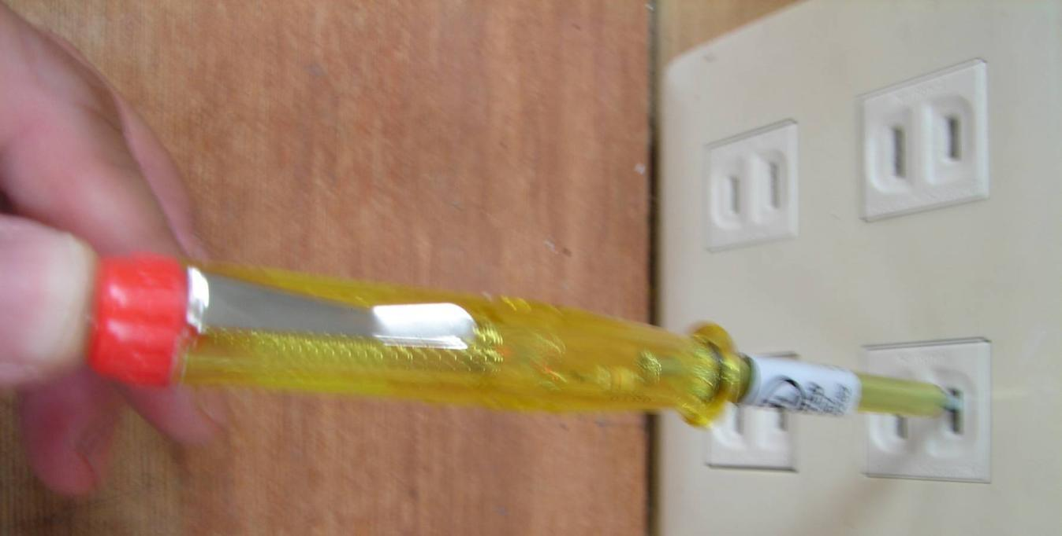
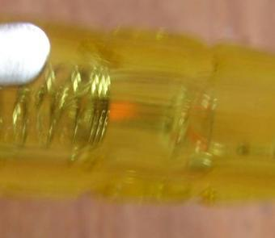
驗電起子使用方法
小孔：110V
大孔：0V
碰觸後端的金屬點以形成迴路。

Slide 9
作業要求
請利用驗電起子，找出工作桌上的電源中，火線跟地線是否正確。
1.氖燈是否有亮起。
2.起子的操作是否正確。
3.最後一位操作完畢的同學，請將驗電起 子收回盒子中，並交回原處。

Slide 10
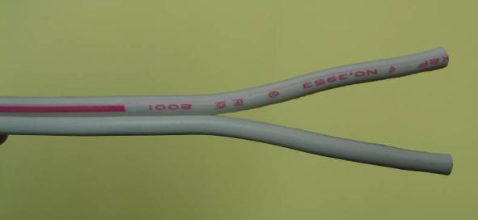
實作二：換插頭
準備材料：1.插頭1個 2.平行花線1條
3.中十字起子1支 4.斜口鉗1支
5.剝線鉗1支
步驟一：取出平行花線，並將花線分開約５公 分。請不要剝
太長，這樣接
出來的插頭才
會好看。
5cm

Slide 11
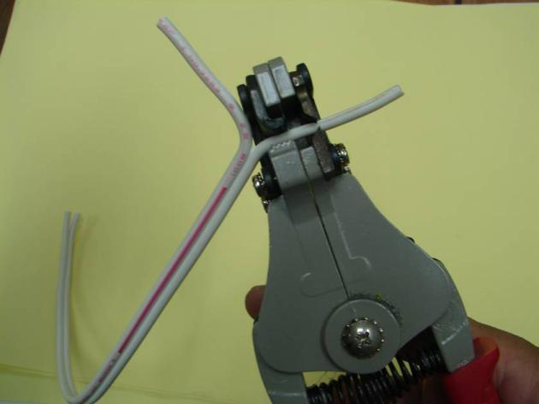
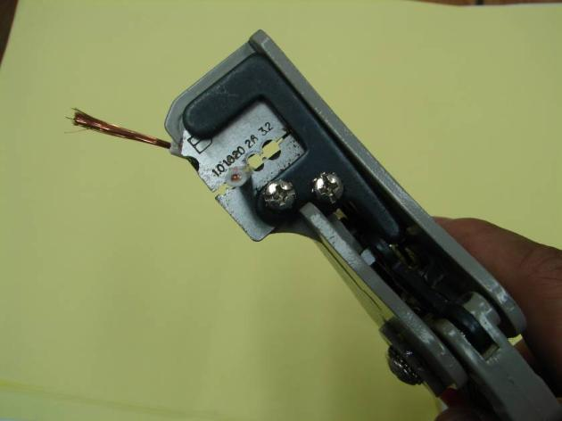
實作二：換插頭
步驟二：利用剝線鉗將兩端的導線剝除約2.5 公分。

Slide 12
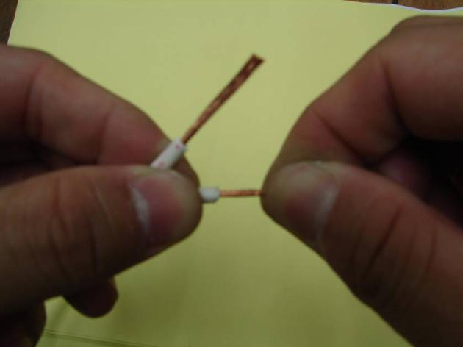
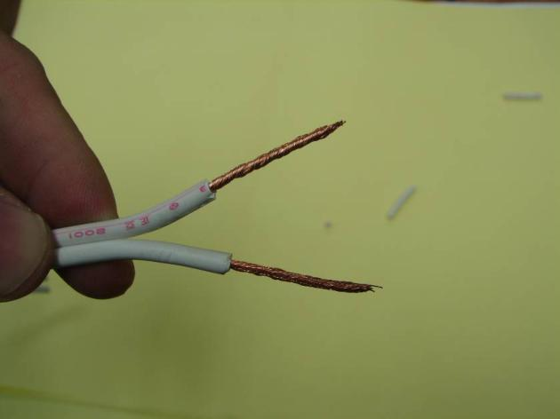
實作二：換插頭
步驟三：將導線捻實，如果能利用焊錫將導線 上錫後使用，則效果更佳。

Slide 13
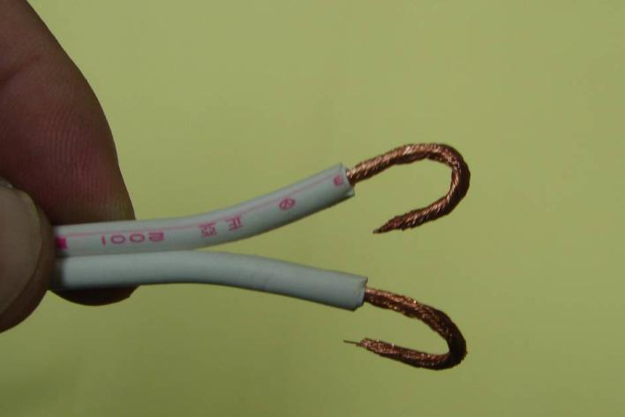
實作二：換插頭
步驟四：將導線折彎成圈狀。

Slide 14
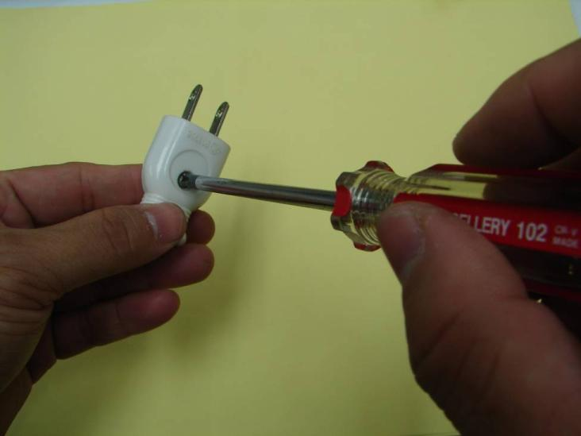
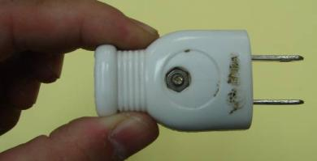
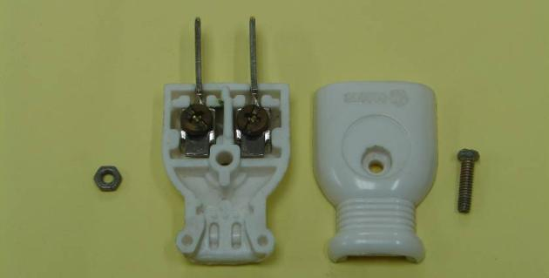
實作二：換插頭
步驟五：利用十字起子將插頭猜開。
這個六角小螺帽不要弄丟囉！

Slide 15
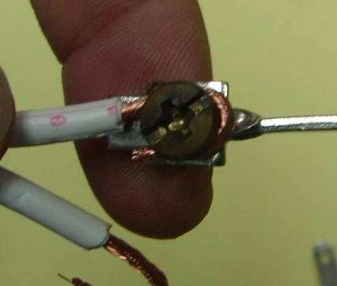
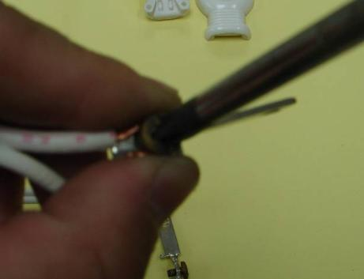
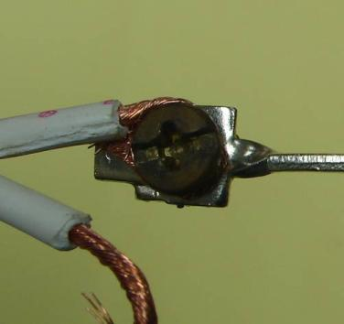
實作二：換插頭
步驟七：將導線鎖在插頭的金屬片上，務必記 得，導線必須順時針方向鎖在螺絲的 正下方。

Slide 16
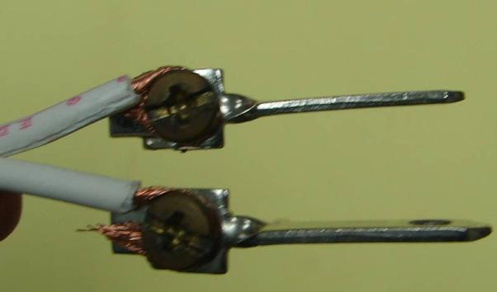
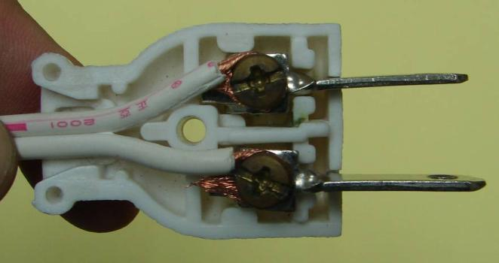
實作二：換插頭
步驟八：將兩導線都鎖在金屬片上後，將金屬 片放回插頭中，注意兩根導線不能有 任何的接觸，只要有接觸，就會造成 短路，很危險。
撕開處剛好在這裏！
不能有任何接觸喔！

Slide 17
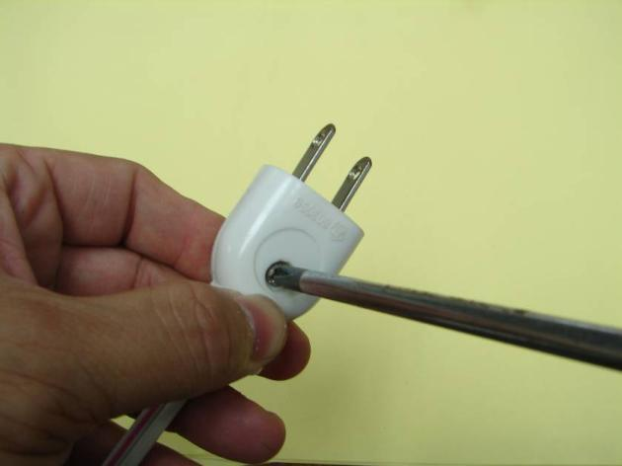
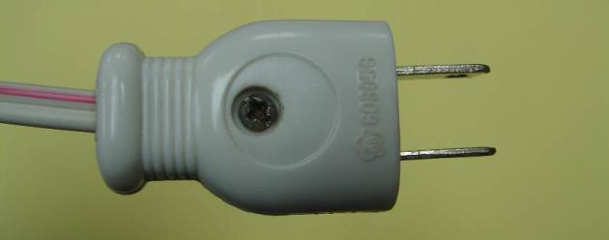
實作二：換插頭
步驟九：將插頭兩邊合在一起，確實密合後， 再將螺絲與螺母鎖上，鎖緊後即可完 成。

Slide 18
作業要求
1.能正確打開插頭。
2.能正確剝線，長度是否適當？花線是否斷裂 受損？能否捻成一根導線？
3.能否正確將導線固定在金屬片上？導線方向 是否正確？是否完全被螺絲覆蓋？是否有造 成短路？
4.是否能將插頭組裝完整？
5.所有的操作都正確無誤後，請將導線於插頭 根部剪斷，再交由下一位同學練習。
6.最後一位同學請將插頭還原，並交回原處。

Slide 19
實作三：開關與插座接線
步驟一：請利用剝線鉗將導線剝除1.2cm，請不要過長或過短。過長時，導線會裸露於開關外，有短路或漏電的危險。過短時，將無法讓簧片緊實固定，容易鬆動，會造成開關功能錯誤，若導線鬆脫脫離開關，亦容易造成短路或漏電的危險。
1.2cm

Slide 20
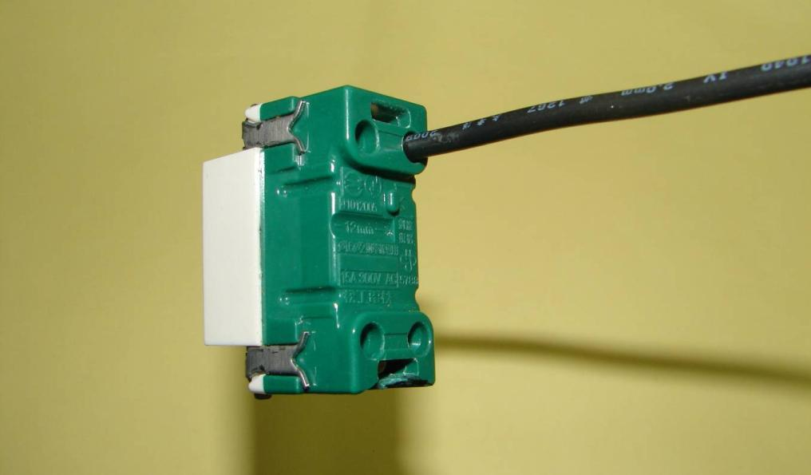
實作三：開關與插座接線
步驟二：將導線插到背面要接線的孔洞中，請務必插到底，不可使導線裸露。

Slide 21
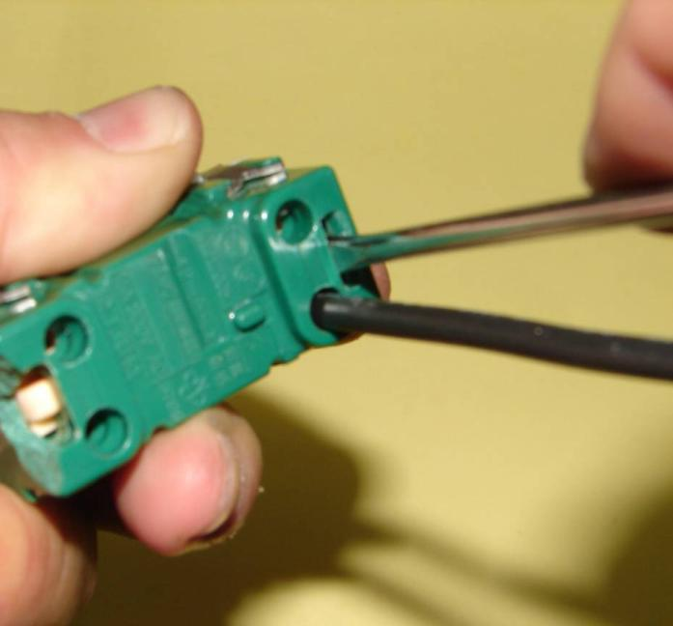
實作三：開關與插座接線
步驟三：要拔除導線時
，必須使用一字小起子
。利用一字小起子插入
旁邊的方型孔洞中，再
將導線拔除即可。

Slide 22
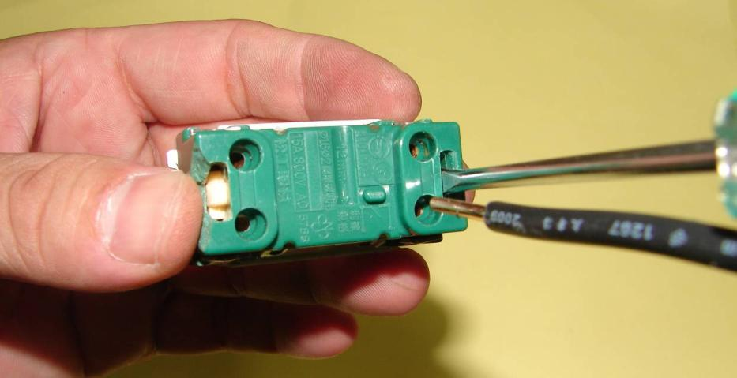
實作三：開關與插座接線
步驟四：請不要將起子插太用力、太深或往外 扳，若造成器具損害者，請自行購買 新品賠償。
因操作不當 ，造成器具損壞。

Slide 23
作業要求
1.是否會使用剝線鉗剝除導線絕緣皮？
2.導線剝除的長度是否適當？
3.能否正確無誤的將導線插入接線孔中？
4.導線是否過短而產生鬆動？或過長而造成裸露？
5.能否利用一字小起子，將導線順利拔除？
6.插拔過的導線已受過傷害，未避免造成開關故障，或操作不當，請利用斜口鉗將裸線剪除，再交由下一位同學練習。
7.最後一位同學請將器具與導線交回原處。

Slide 24
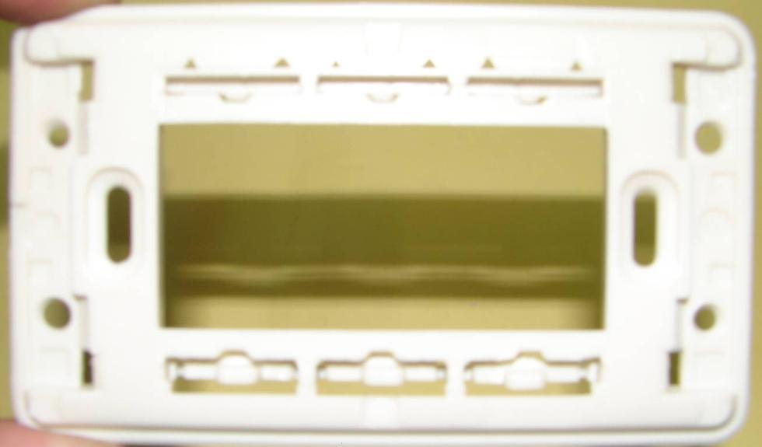
實作四：面板蓋
步驟一：注意面板蓋的上、下之分，有三角形記號的是上方，可拆卸的是下方。

Slide 25
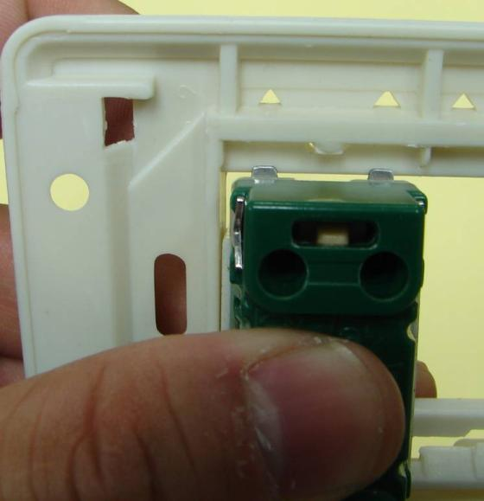
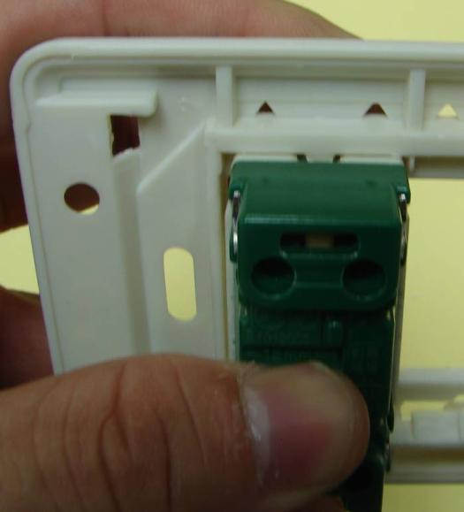
實作四：面板蓋
步驟二：將開關由面板蓋後方裝入，先將金 屬片置入有三角形圖示的洞中。

Slide 26
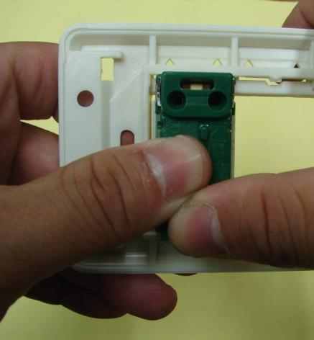
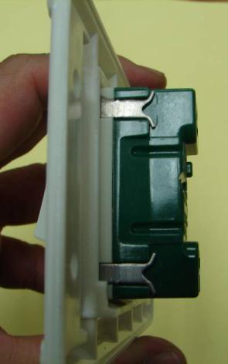
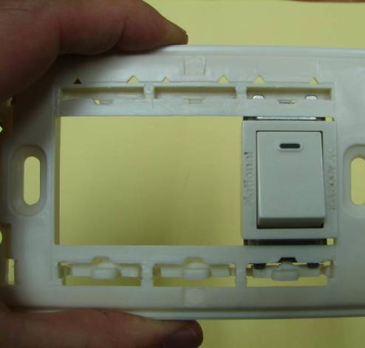
實作四：面板蓋
步驟三：將另一端用力壓進下方的固定孔中 ，即可完成面板蓋開關之固定。

Slide 27
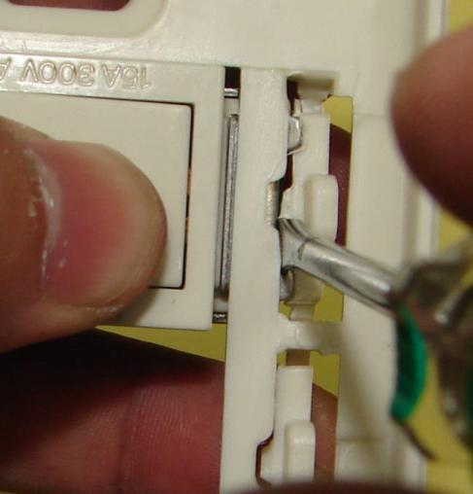
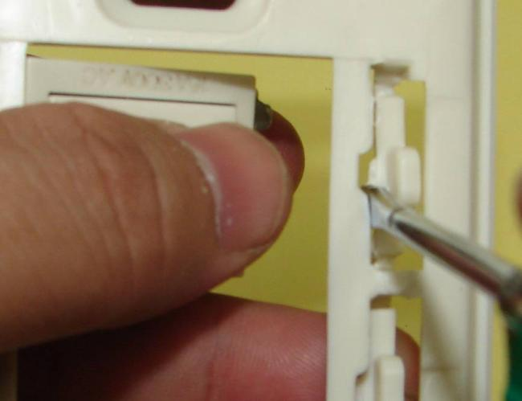
實作四：面板蓋
步驟四：要將開關自面板蓋上拆下時，請利 用一字小起子，從正面開關下方的固 定點中，將塑膠固定片輕輕的往外扳 開，請勿扳斷，即可將開關卸下。

Slide 28
作業要求
1.是否會拆開面板蓋？
2.是否會裝上開關？
3.是否能將開關自面板蓋上拆下？
4.是否會蓋上面板蓋？
5.請最後一位同學，將開關與面板蓋復原，並放回原處。

Slide 29
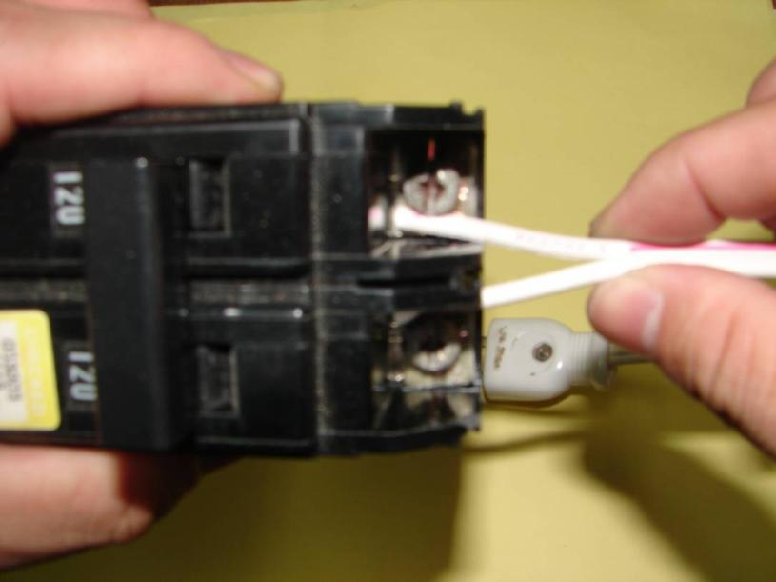
實作五：無熔絲開關
步驟一：請利用剝線鉗將導線剝除約1公分。
1cm

Slide 30
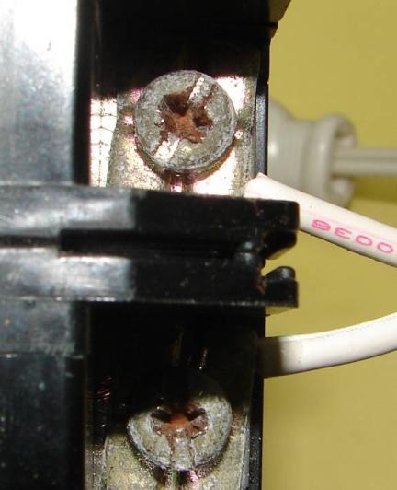
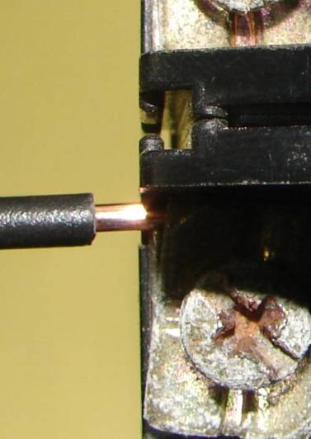
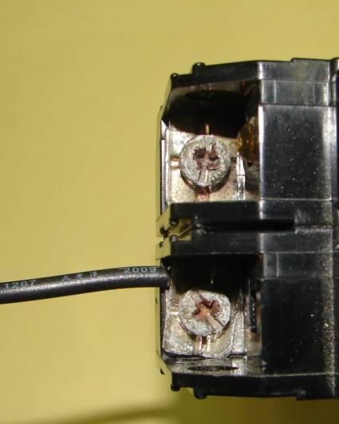
實作五：無熔絲開關
步驟二：將剝除導線之裸線部分，鎖進接點 的金屬片下方，導線不可外露，亦 不可鎖到絕緣皮。




Slide 31
作業要求
1.是否能利用剝線鉗剝除正確長度的導線？
2.是否能利用大十字起子將接點固定片轉鬆？(請勿轉太多，也不可將固定片拆下。)
3.能否正確固定導線，使其無法縮脫？
4.固定時，是否有注意導線的長度？固定時是否使導線裸露？
5.操作完畢請將導線卸下，並利用斜口鉗把裸露導線處剪掉，交由下一位同學練習。
6.請最後一位同學，將導線與無熔絲開關復原，並放回原處。

Slide 32
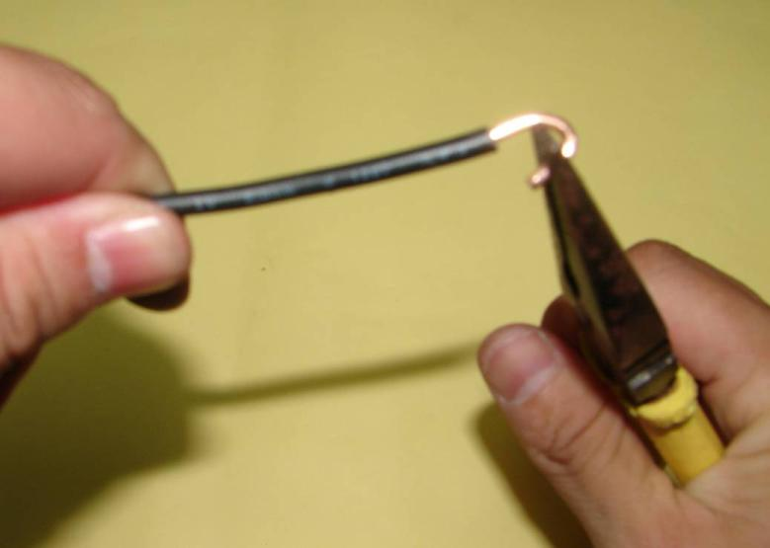
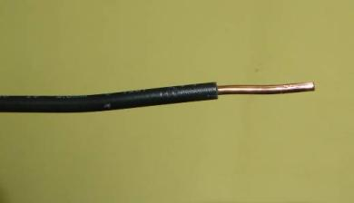
實作四：燈座
步驟一：請利用剝線鉗將導線剝除約2公分， 並利用尖嘴鉗將導線折成一U形狀。
2cm

Slide 33
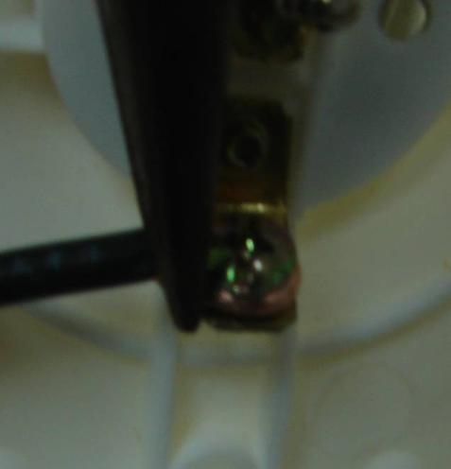
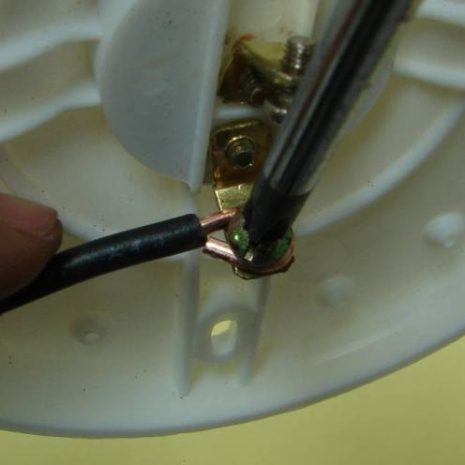
實作四：燈座
步驟二：將導線放置於螺絲下方，請注意導線必須 是順時針方向，首先利用尖嘴鉗將導線末端 夾緊，在利用大十字起子將螺絲鎖緊即可。

Slide 34
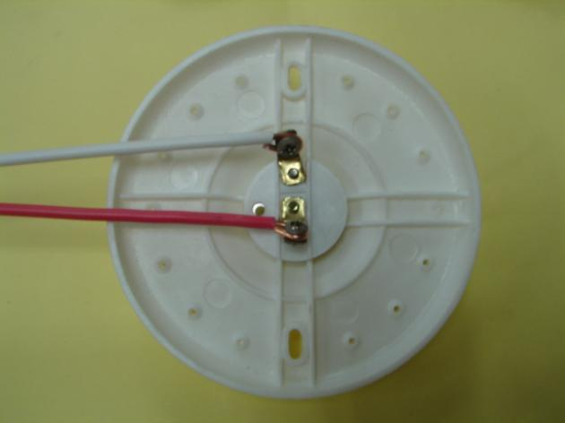
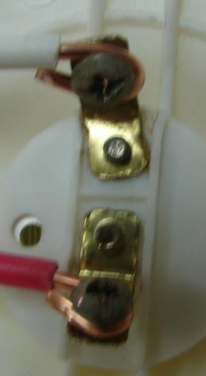
實作四：燈座
步驟三：燈座中間點是火線，請接紅色線， 燈座邊緣金屬部分是中性線，請接 白色線。
地線(白色)接旁邊
火線(紅色)接中間

Slide 35
作業要求
1.是否能利用剝線鉗剝除正確長度的導線？
2.是否能利用大十字起子將接點螺絲轉鬆？(不可將螺絲拆下)
3.能否正確使用尖嘴鉗固定導線？
4.能否正確使用大十字起子將導線鎖緊？
5.是否有注意到接點與電源的關係？
6.操作完畢請將導線卸下，並利用斜口鉗把裸露導線處剪掉，交由下一位同學練習。
7.請最後一位同學，將導線與無熔絲開關復原，並放回原處。

